Slide 1

МУНИЦИПАЛЬНОЕ БЮДЖЕТНОЕ ДОШКОЛЬНОЕ ОБРАЗОВАТЕЛЬНОЕ УЧРЕЖДЕНИЕ
«Детский сад общеразвивающего вида №75»
Обеспечение эмоционального благополучия в группах детского сада посредством компонентов развивающей предметно-пространственной среды
Подготовил:
педагог-психолог
Горбовская А.Ю.
Братск, 2015

Slide 2
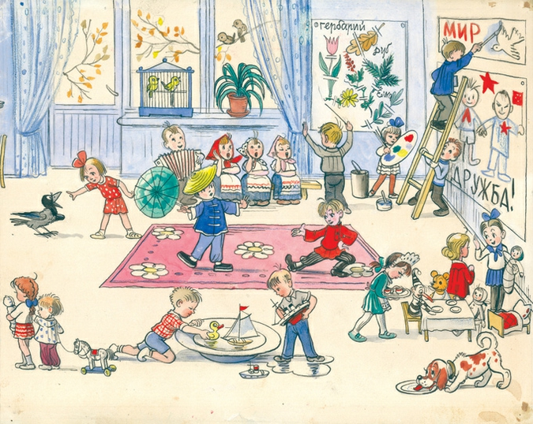
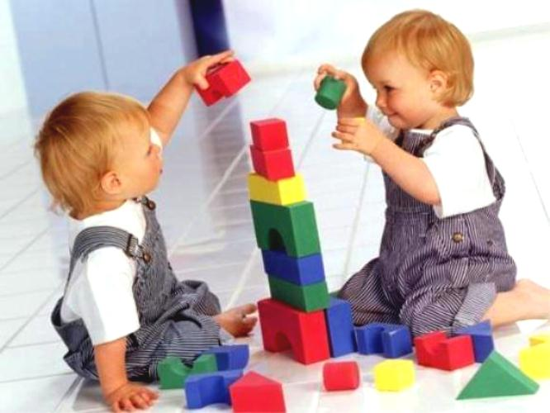
В дошкольном возрасте эмоциональное благополучие обеспечивает
высокую самооценку, сформированный самоконтроль, ориентацию
на успех в достижении целей, эмоциональный комфорт в семье и вне
семьи.
Поступая в детский сад, ребенок попадает в новые, непривычные
условия, в окружение незнакомых ему взрослых и детей с которыми
приходиться налаживать взаимоотношения. В этой ситуации взрослые
должны объединить усилия для обеспечения эмоционального комфорта,
благополучия ребенка, развития умения общаться со сверстниками.

Slide 3
Составляющие эмоционального благополучия.
1. Для маленького ребенка очень важно чувствовать безопасность
окружающего его быта.
2. Важно, чтобы и в семье, и в дошкольном учреждении требования были
одинаково посильными для ребенка, согласованными между родителями
и педагогами.
3. В дошкольном возрасте сохраняется эмоциональная зависимость детей
от взрослых. Ребенок развивается в процессе общения со взрослым.
4. Начиная с 4-х летнего возраста, сверстник становится более
предпочитаемым и привлекательным партнером по общению. Общение со
сверстниками способствует развитию таких личностных качеств, как
инициатива, независимость, позволяет ребенку увидеть свои возможности,
помогает дальнейшему становлению самосознания, развитию эмоций.
5. Психическое и физическое здоровье включает в себя благополучие в
эмоциональной и познавательной сфере, развитии характера и
формировании личности, а также нервно-психическом состоянии детей.

Slide 4
Рекомендации для достижения эмоционального благополучия в группе:
взаимодействие педагога с детьми:
Контакт глаз.
Физический контакт
Пристальное внимание

Slide 5
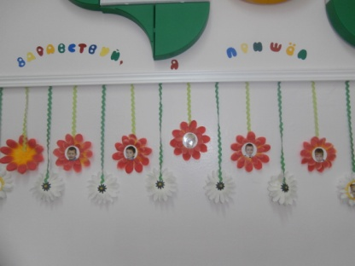
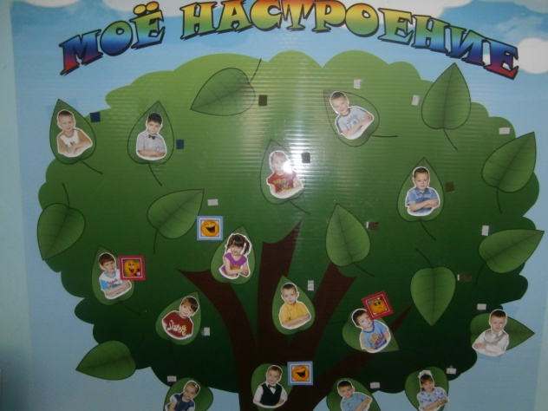
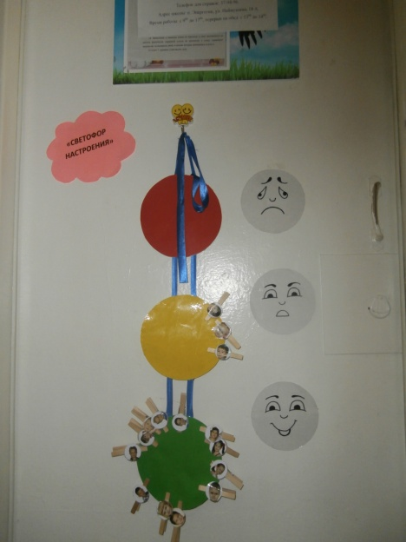
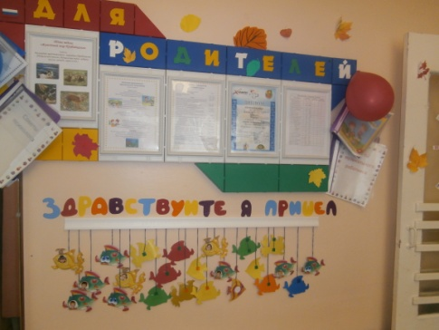
2. оформление интерьера группового помещения:
Уголок приветствия
Цель: способствовать психическому и личностному росту ребенка,
сплочению детского коллектива, создание позитивного эмоционального
настроя, атмосферы группового доверия и принятия.
Для этого можно использовать:
Стенд «Здравствуй, я пришел!»
Стенд «Моё настроение»

Slide 6
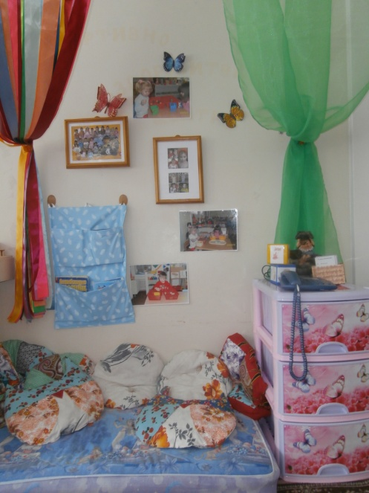
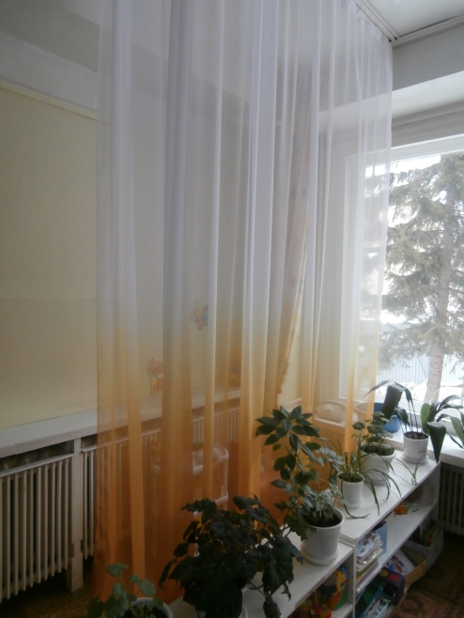
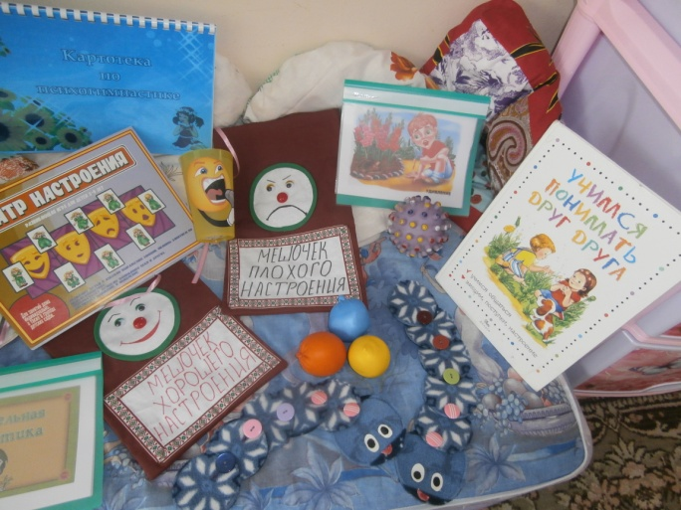
Уголок психологической разгрузки (уголок настроения).
Цель: дать возможность детям в приемлемой форме освободится от
переполняющего их гнева, раздражения и напряжения.
«Коврик злости»; «Мешочки плохого и хорошего настроения»,
«Подушка – колотушка», «Стаканчик для крика», «Коврик дружбы».
Для малышей - "домотека", в специально отведенном пространстве группы дети размещают предметы, принесенные из дома: фотографии, игрушки или другие вещи, напоминающие о доме. Это по-настоящему приближает обстановку детского сада к семейной, решает проблему адаптации и преодоления нередко возникающего чувства одиночества, способствует установлению в группе позитивного эмоционального микроклимата.

Slide 7
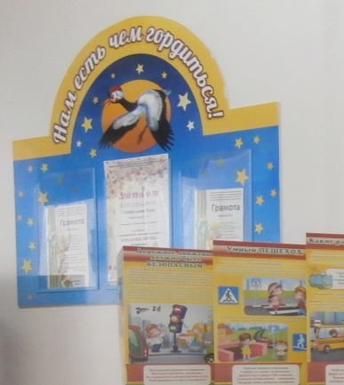
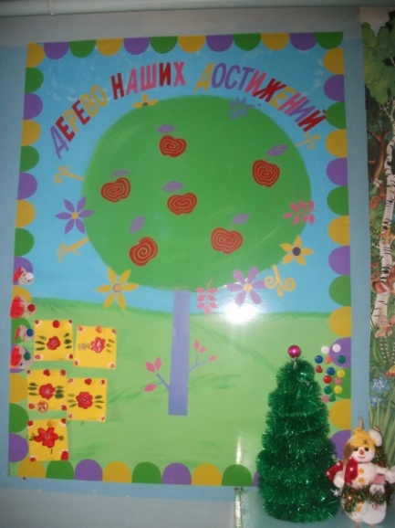
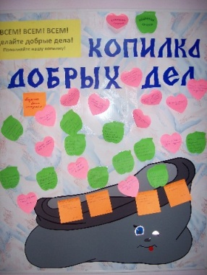
Уголок достижений.
Цель: повышать самооценку, уверенность детей в себе, предоставлять
позитивную информацию для родителей, способствующую установлению
взаимопонимания между ними; научить детей чуткому, уважительному и
доброжелательному отношению к людям.
«Цветок успехов», «Звезда недели», «Копилка добрых дел»,
«Дерево добрых дел»
3. стабильность окружающей среды.

Slide 8
4. эмоционально-активизирующая
совместная деятельность
воспитателя с детьми.
Игры с детьми на накопление эмоций.
2. Игры на эмоциональное общение ребенка со сверстниками и взрослыми.
3. Игры на преодоление негативных эмоций.
4. Игры на снятие эмоционального напряжения, релаксацию.
5. Игры на развитие эмпатии у детей.
6. Эмоциональные паузы.

Slide 9
Элементы арт-терапии, которые педагоги могут применять в работе:
Цветотерапия - метод психологической коррекции при помощи цвета.
Цветотерапия способствует:
улучшению психологического микроклимата в детском коллективе;
стимуляции интеллектуального и эмоционального развития дошкольников;
приобретению детьми навыков психофизической релаксации.
Сказкотерапия может использоваться при работе с детьми дошкольного
возраста, в сказкотерапии используются разнообразные жанры:
притчи, басни, легенды.
Музыкотерапия - одно из направлений арт-терапии, помогает преодолеть
внутренние конфликты и достичь внутренней гармонии:
Утренняя гимнастика с музыкальным сопровождением
Сеанс «Доброго сна»
Сеанс «добра»
Сеанс «Наши друзья»
Сеанс «Улыбки»

Slide 10

СПАСИБО ЗА ВНИМАНИЕ!

